Slide 1
Леонардо да вінчі

Slide 2
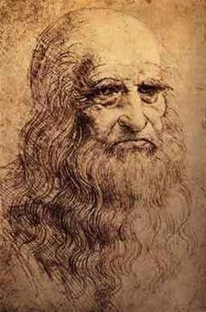
Леона́рдо да Ві́нчі — видатний італійський вчений, дослідник, винахідник і художник, архітектор, анатоміст і інженер, одна з найвизначніших постатей італійського Відродження.

Slide 3
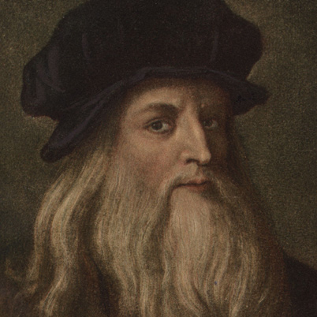
Дитинство
Леонардо да Вінчі народився 15 квітня 1452 року в селищі Анкіано поблизу Вінчі, укріпленої фортеці за 30 км від Флоренції, о «третій годині ночі», тобто о дев'ятій вечора за сучасним відліком часу. В щоденнику діда Леонардо відмічено (дослівний переклад): «В суботу, о третій годині ночі 15 квітня народився мій онук, син мого сина П'єро. Хлопчика назвали Леонардо.

Slide 4
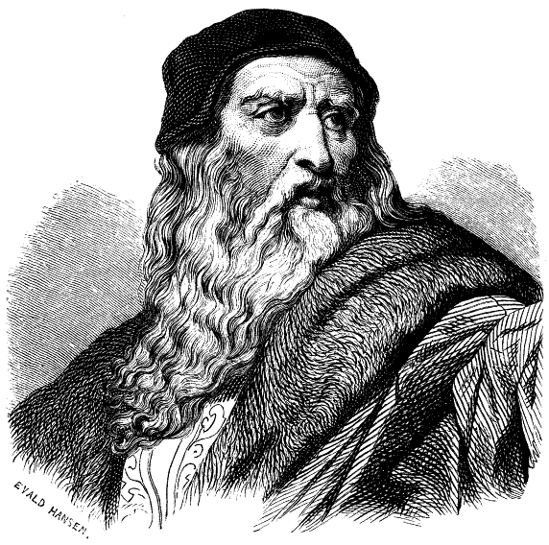
Вчитель
Приблизно з 15 років навчався у майстерні Верроккіо. Майстерня Верроккіо містилася в інтелектуальному центрі тодішньої Італії, місті Флоренції, що дозволило Леонардо навчитися гуманітарним наукам, а також набути деяких технічних знань.
Наcправді, офіційно першим вчителем Леонардо вважають Верроккіо, справжнє ім'я якого Андреа ді Мікеле Чоні.

Slide 5
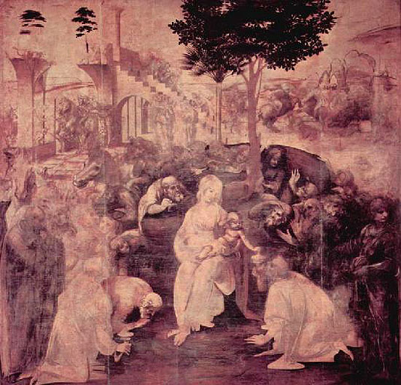
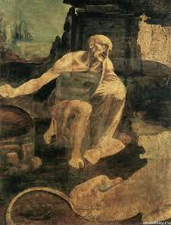
У 1481 році монастир Сан Донато а Сісто замовляє Леонардо великий вівтарний образ «Поклоніння Волхвів» (не завершений). Тоді ж була почата робота над картиною «Святий Ієронім».

Slide 6
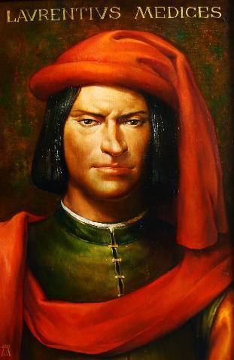
У 1482 році Леонардо, будучи, за словами Вазарі, дуже талановитим музи́кою^{[2]}, створив срібну ліру у формі кінської голови. Лоренцо Медічі послав його як миротворця до Лодовіко Сфорца в Мілан, а ліру відправив з ним як подарунок.

Slide 7
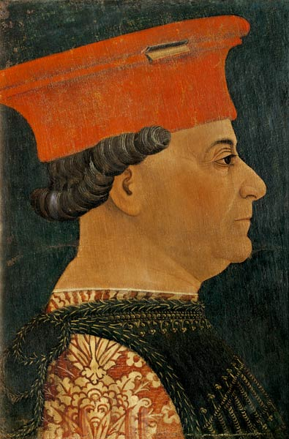
Цього ж року Леонардо почав роботу над кінним пам'ятником Франческо Сфорца, батька Людовика Моро. Протягом 10 років Леонардо да Вінчі працює над цим монументом (глиняна модель статуї була зруйнована при взятті Мілану французами у 1500; відома лише за підготовчими ескізами).

Slide 8
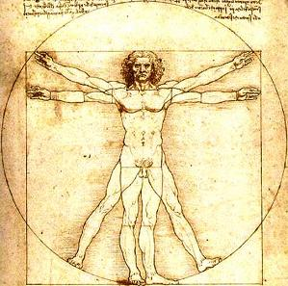
З 1490-х років зосередився на архітектурі і анатомії. У 1490 створена Вітрувіанська людина — уславлений малюнок, який іноді називають канонічними пропорціями. Виконана глиняна модель кінного монумента Франческо Сфорца. Але її зруйнують бешкетуючи вояки-французи в Мілані.

Slide 9
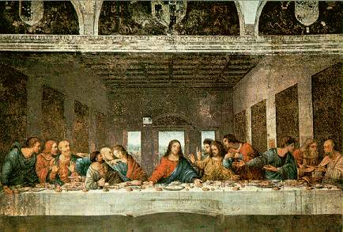
У 1495–1498 Леонардо працює над фрескою «Таємна вечеря» в монастирі Санта-Марія делле Граціє в Мілані.

Slide 10
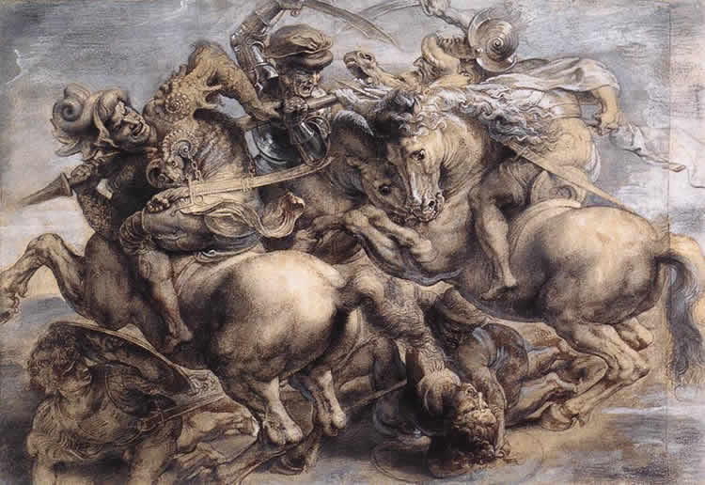
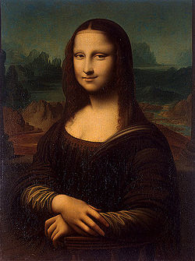
У 1502 Леонардо вступає на службу до Чезаре Борджіа, 1503 повертається до Флоренції, де суперничав з Мікеланджело, але мав з ним спільні роботи. Тут він створює картон до фрески «Битва в Анджарії (при Ангиарі)» і картину «Мона Ліза» (Лувр, Париж).

Slide 11
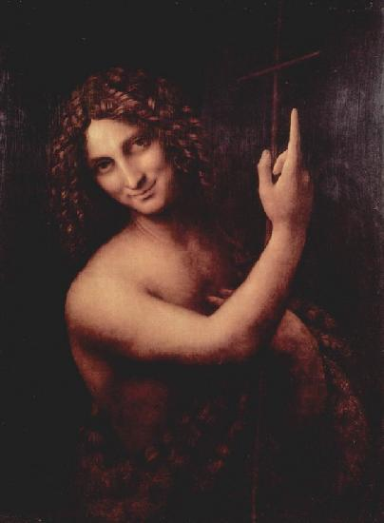
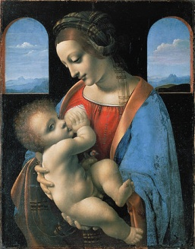
Роботи леонарда

Slide 12
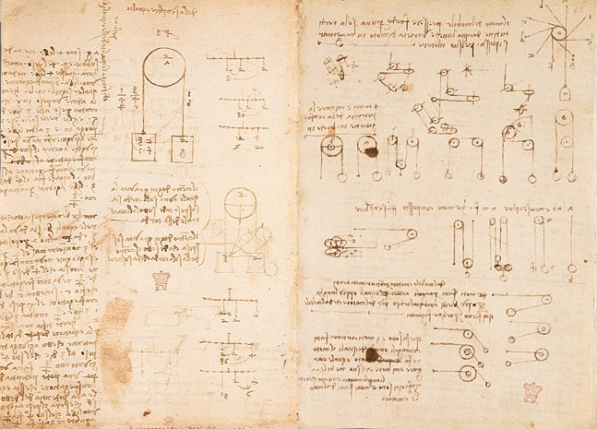
Особливу увагу Леонардо да Вінчі приділяв механіці, називаючи її «раєм математичних наук» і бачачи в ній головний ключ до таємниць світознання. Він зробив спроби встановити коефіцієнти тертя і ковзання, вивчав опір металів, займався гідравлікою. Численні гідротехнічні досліди допомогли Леонардо правильно описати рівновагу рідини у посуді.
Сторінка зі щоденника Леонардо. Дослідження гравітації.

Slide 13
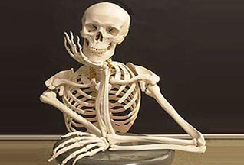
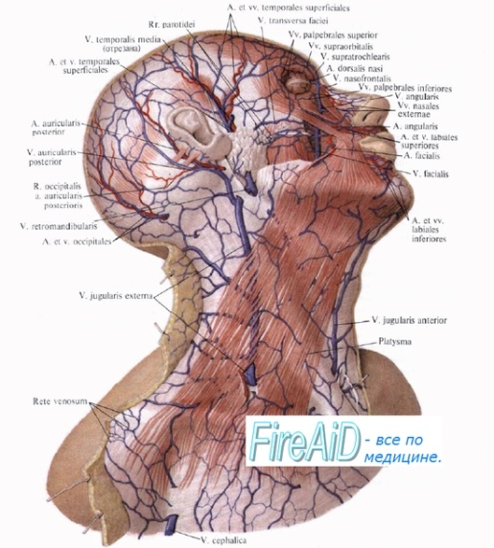
Леонардо да Вінчі вперше описав низку кісток та нервів, висловив пропозиції про антагонізм м'язів, особливу увагу приділяв проблемам ембріології і порівняльної анатомії. У дослідах з виділенням різних органів у тварин Леонардо да Вінчі прагнув ввести дослідницький експериментальний метод у біологію.

Slide 14
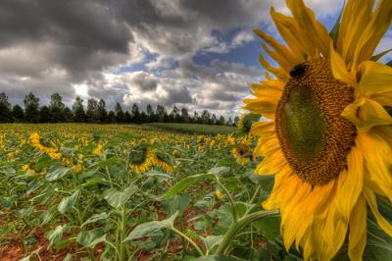
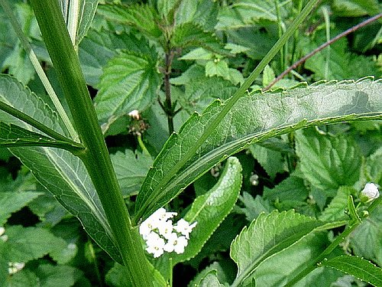
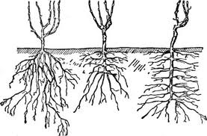
Він вперше почав розглядати ботаніку, як самостійну біологічну дисципліну, виділяючи і тут структурно-функціональні моменти. Він дав опис листкорозміщенню, геліотропізму і геотропізму, кореневого тиску та руху соків рослини.

Slide 15
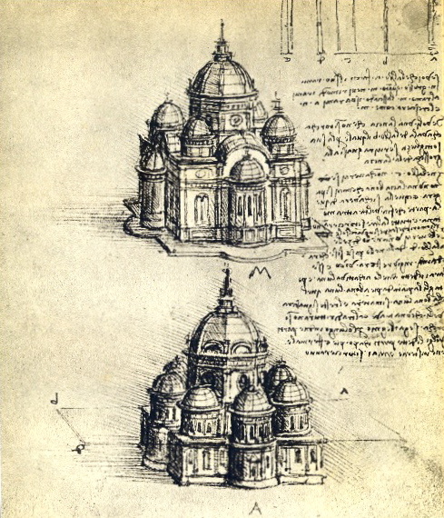
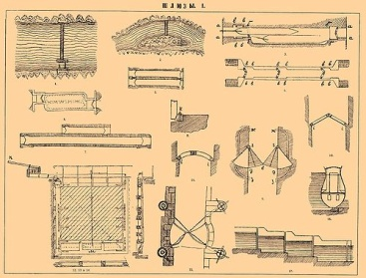
Займаючись архітектурою, він розробляє різні варіанти ідеального міста і центрально-купольного храму. На службі у правителя Мілану Людовіко Моро (1481–1482) Леонардо да Вінчі виступає у ролі військового інженера гідротехніка, організатора придворних свят і феєрій.

Slide 16
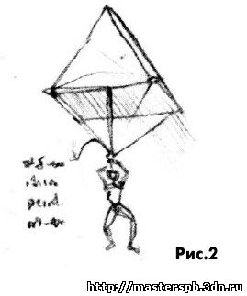
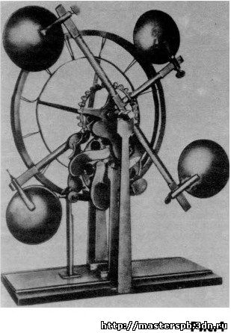
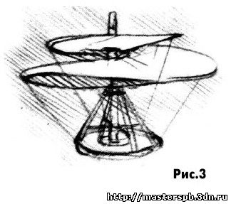
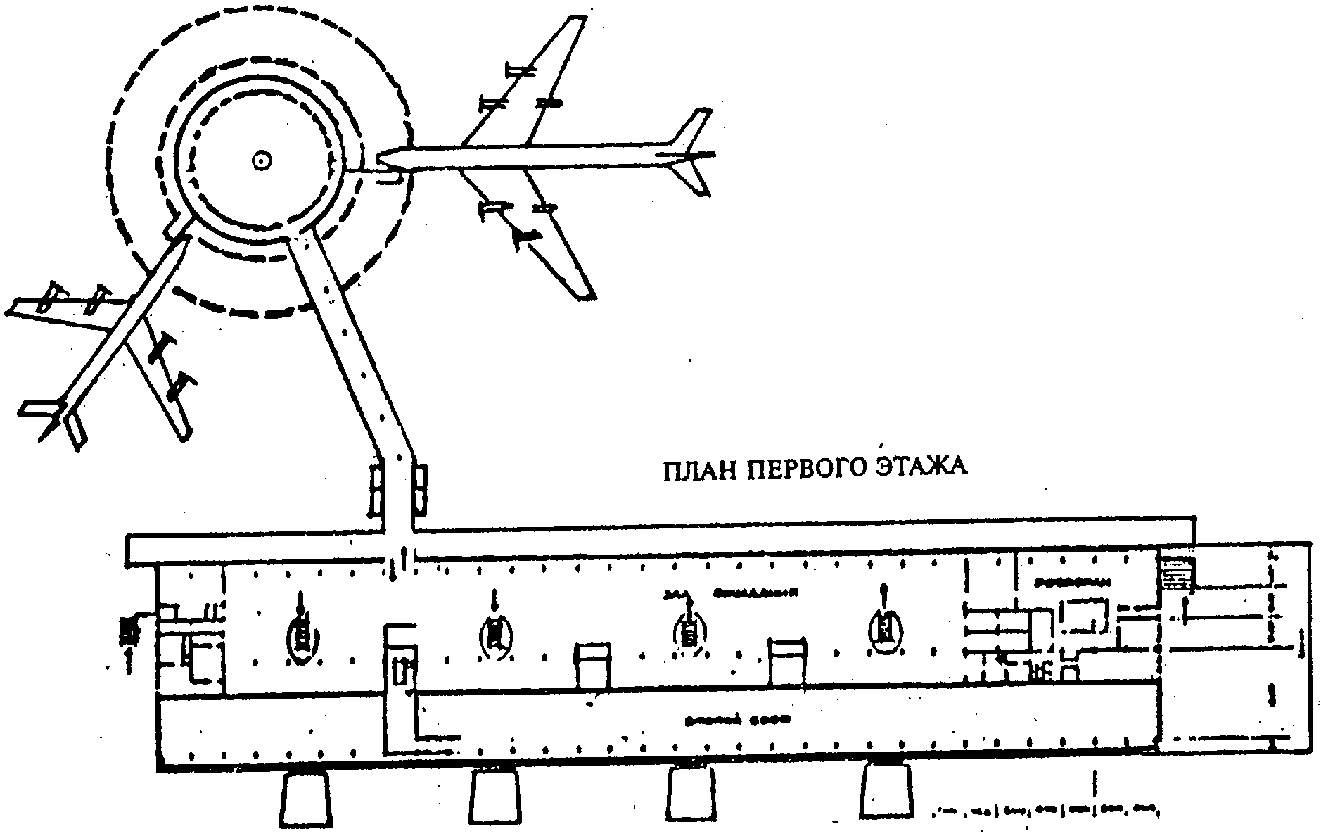
Любов до моделювання приводила Леонардо да Вінчі до геніальних конструктивних здогадок, які набагато випередили епоху; такими є наброски проектів металургійних печей і прокатних станів, ткацьких верстатів, друкарських, деревообробних, землеробних та інших машин, підводного човна і танка, а також розроблені після ретельного вивчення польоту птахів конструкції літальних апаратів і парашута.

Slide 17
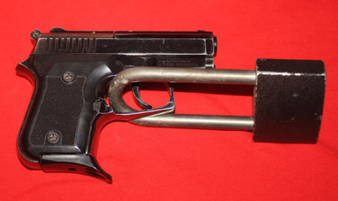
Єдиний його винахід, що здобув визнання за його життя, — коліщатковий замок для пістолета (що заводився ключем). На початку пістолет з коліщатковим замком був мало поширений, але вже до середини XVI століття став популярним у дворян, особливо у кавалерії, що навіть відбилося на конструкції лицарських обладунків, а саме: максиміліанівські лати через необхідність пострілів з пістолетів стали робити з рукавичками замість рукавиць. Коліщатковий замок для пістолета, винайдений Леонардо да Вінчі, був настільки вдалим, що продовжував зустрічатися і в XIX столітті.

Slide 18
Літературна спадщина
Його «Трактат про живопис» оснащений прекрасними описами (наприклад, знаменитий опис потопу), що вражають майстерністю словесної передачі живописних і пластичних образів. Разом з описами, в яких відчувається манера художника-живописця, Леонардо да Вінчі дає в своїх рукописах безліч зразків оповідної прози: байки, фацеції (жартівливі розповіді), афоризмів, алегорії, пророцтва. У байках і фацеціях Леонардо стоїть на рівні прозаїків XIV століття з їхньою простодушною практичною мораллю; а деякі його фацеції не відрізняються від новел Франко Сакетті.

